Slide 1
Муниципальное автономное дошкольное образовательное учреждение
ЦЕНТР РАЗВИТИЯ РЕБЕНКА – ДЕТСКИЙ САД г.Покачи
Игра – доскажи словечко, отгадай загадки «Зимние загадки от Деда Мороза»
Музыкальный руководитель
Куркина Ирина Викторовна

Slide 2
Есть одна игра для вас. Я прочту стихи сейчас. Я начну, а вы кончайте, Дружно хором отвечайте. Где отгадка - там конец. Кто подскажет - молодец!

Slide 3
ДЕЛА
***
Зима все в белое одела, зимой ребятам много… *** Скорей за шапку, за платок, бери коньки и…
*** Вот на коньках бежит Сережа. Бежит… Упал! И едет…
*** А вот компания Егора, забрав салазки, лезет… *** Пошли салазки еле-еле, ну а потом как… *** Упал Алеша маленький, торчат из снега…
НА КАТОК
ЛЁЖА
В ГОРУ
ПОЛЕТЕЛИ
ВАЛЕНКИ

Slide 4
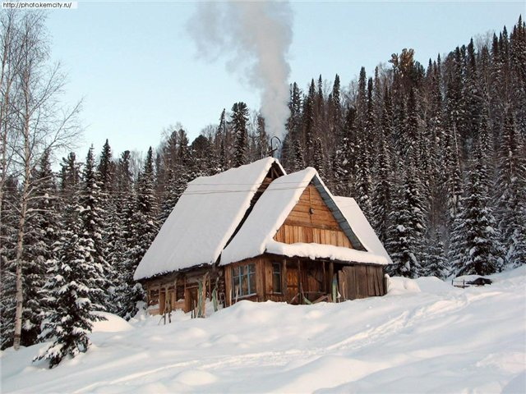
ЗИМА
Крыша в шапке меховой, Белый дым над головой. Двор в снегу.
Белы дома. Ночью к нам пришла …

Slide 5
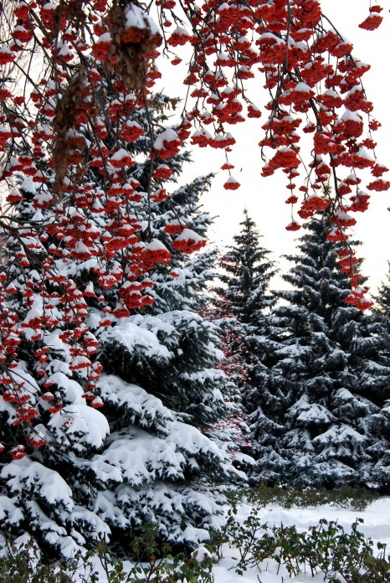
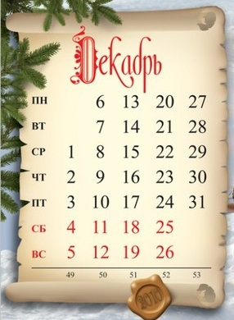
ДЕКАБРЬ
Назовите-ка, ребятки, Месяц в этой вот загадке: Дни его – всех дней короче, Всех ночей длиннее ночи. На поля и на луга До весны легли снега. Только месяц наш пройдет, Мы встречаем Новый год.

Slide 6
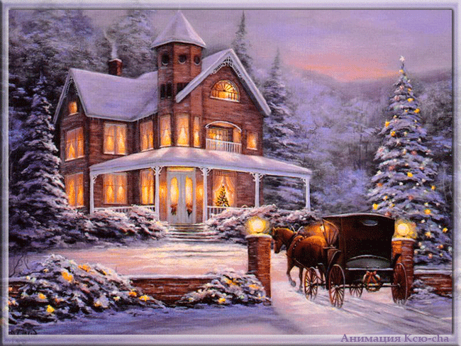
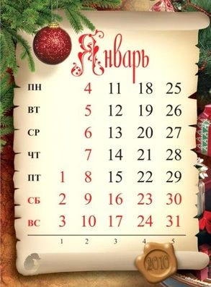
ЯНВАРЯ
Все подарки получают! Он любимый!
И не зря - Ну, а что еще бывает Веселее...

Slide 7
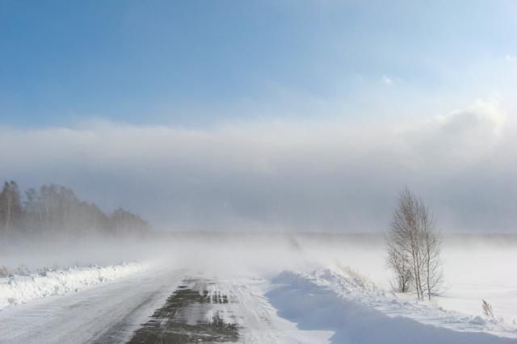
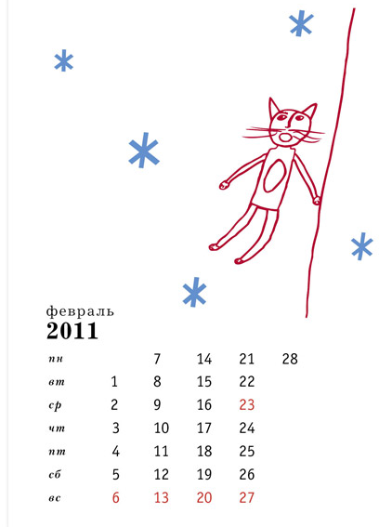
ФЕВРАЛЬ
Все мы знаем, у него Двадцать восемь дней всего! Високосный год придет И добавку принесет!

Slide 8
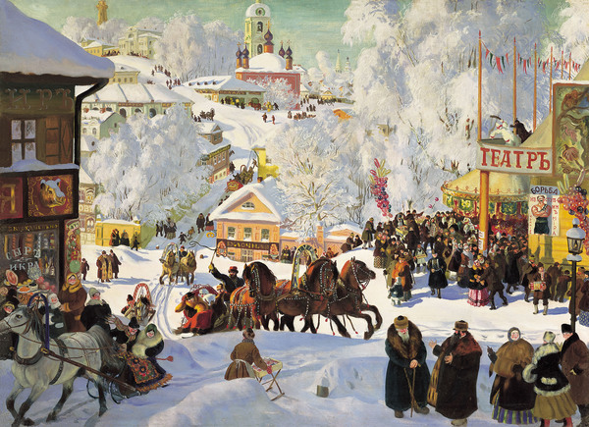
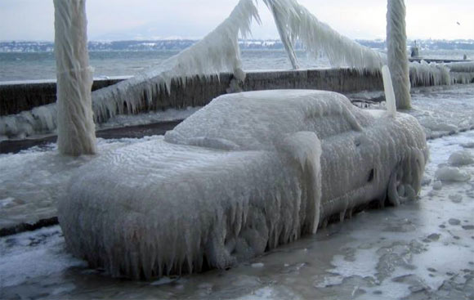
МОРОЗ
Не умеет он играть, А заставит танцевать, Нарумянит всех людей, Кто же этот чародей?

Slide 9
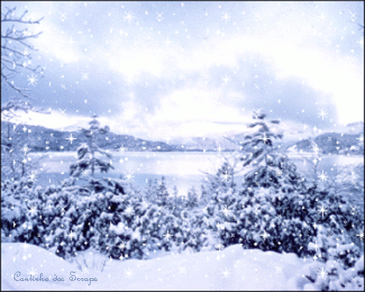
СНЕГ
Он все время занят делом, Он не может зря идти. Он идет и красит белым Все, что видит на пути.

Slide 10
СНЕЖИНКИ
С неба падают зимою И кружатся над землею Легкие пушинки, Белые ...

Slide 11
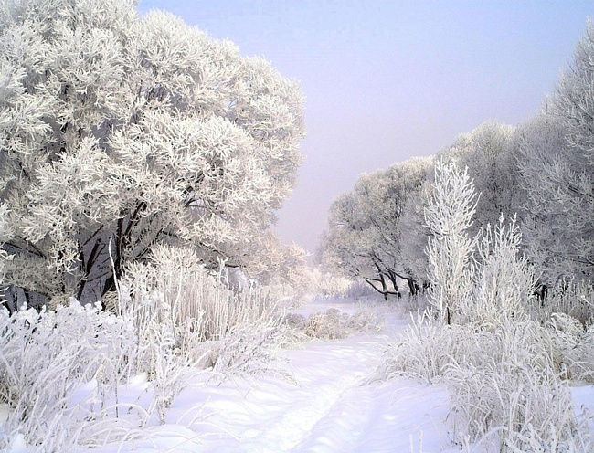
ИНЕЙ
Не колючий, Светло-синий, По кустам развешен …

Slide 12
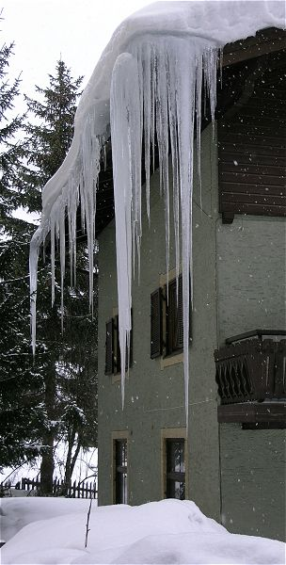
СОСУЛЬКА
Я живу под самой крышей, Даже страшно глянуть вниз. Я могла бы жить и выше, Если б крыши там нашлись.

Slide 13
СНЕГОВИК
Во дворе катали ком, Шляпа старая на нем. Нос приделали, и вмиг Получился …

Slide 14
САНКИ
Всё лето стояли Зимы ожидали. Дождались поры, Помчались с горы.

Slide 15
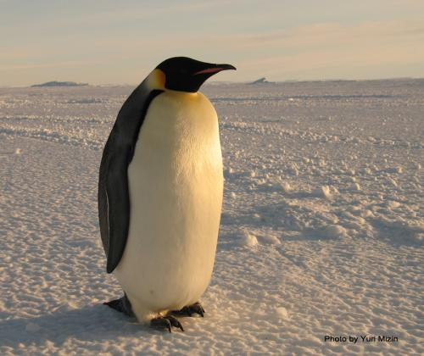
ПИНГВИН
Вперевалку шёл со льдин к нам на утренник ... .

Slide 16
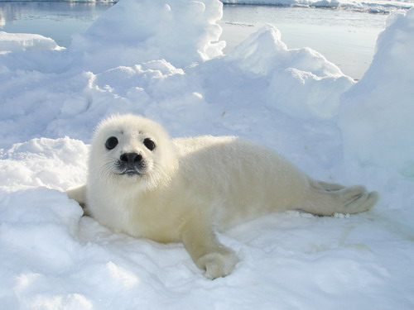
ТЮЛЕНЬ
Спит на льдине целый день крошка-маленький ... .

Slide 17
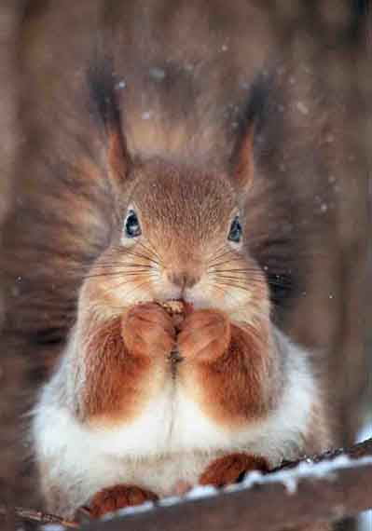
БЕЛКА
Пышный хвост торчит с верхушки, что за странная зверушка? Щёлкает орехи мелко. Ну, конечно, это ... .

Slide 18
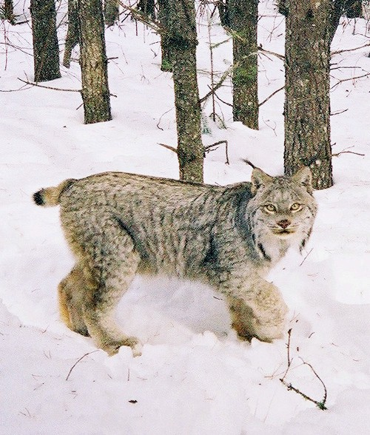
РЫСЬ
Не боюсь я слова "брысь"-я лесная кошка ... .

Slide 19
НОВОГОДНЯЯ ЁЛКА
Я модница такая, что всем на удивленье! Люблю я бусы, блёстки –
Любые украшенья. Но на мою, поверьте, великую беду Наряд мне одевают всего лишь раз в году.

Slide 20
МОЛОДЦЫ!

Slide 21
Презентация опубликована на сайте – viki.rdf.ru

Slide 22
Источники информации:
http://www.ngoboi.ru/wps/1/1_pre.jpg - обои новогодние, Дед Мороз в санях;
http://littlehuman.ru/670 - зимние загадки Викторина «С Новым годом!»;
http://puzzle.fome.ru/ras-1-52.html - стихотворение;
http://wolf29.spybb.ru/img/avatars/0008/46/77/5-1237968041.gif - анимация падающие снежинки;
http://pedagog.eparhia.ru/www/imgs/crism/74-1.gif - Дед мороз над веточкой;
http://i041.radikal.ru/0711/a6/7ccf6bee91a0.jpg - зима в деревне;
http://pi1.i.ua/photo/images/pic/0/6/3789760_6bfa1add.jpg - фото рябина в лесу декабрь;
http://bms.24open.ru/images/07213ee1b3bd616c13f08e9ad2f6a1d9 - календарь декабрь;
http://best-image.ucoz.ru/_ph/51/153986193.gif - анимация январь;
http://www.greenmama.ru/forum_img/02/53/23/13.4.24.jpg - календарь январь;
http://detsky-mir.com/uploads/images/3/c/4/3/438/ca65646b5d.jpg - фото вьюга в феврале;
http://www.picart.ru/calendars-design/calendar-01/calendar01-2.jpg - календарь февраль;
http://www.choosy-beggars.com/wp-content/uploads/2009/11/frozen-car.jpg - замерзшая машина;
http://content.foto.mail.ru/mail/ognisko_super/kalenda/i-529.jpg - зимние гуляния картина;
http://s49.radikal.ru/i126/0911/7d/9602bb37f389.gif - анимированный снег;
http://www.pc.gc.ca/~/media/pn-np/ab/jasper/km/large_snowflakes_falling_lg_wht.ashx - анимация «снежинки»;
http://stat17.privet.ru/lr/0a355044d410cab494b06b3086914dd1 - иней;
http://www.sebrant.ru/alps_march2005/alps_m05_08.jpg - сосульки под крышей;
http://s44.radikal.ru/i106/0912/eb/4419280bd2fe.gif - анимация снеговик;
http://img1.liveinternet.ru/images/attach/c/0/37/41/37041895_246_novuyy_razmer.jpg - катание на санках;
http://files.ostrova.a1tv.ru/files/users/0028/4205/images/view/04cd4b5943649780.jpg - пингвин;
http://www.epochtimes.ru/images/stories/02/russia/105_70202.jpg - маленький тюлень;
http://img11.nnm.ru/imagez/gallery/e/4/4/8/c/e448cbc5df62c5728781bd1c11077fda_full.jpg - белка;
http://www.vtfishandwildlife.com/library/Photos/Wildlife_Photos/Lynx_timothy_catton_USDA.jpg - рысь;
http://www.ngoboi.ru/wps/6/28.jpg - новогодняя ёлка;
http://forum.nanya.ru/uploads/post-19981-1165931105.gif - Дед Мороз с посохом;
http://www.forumimage.ru/uploads/20091205/126004562264538183.gif - анимация с новым годом.

